Slide 1
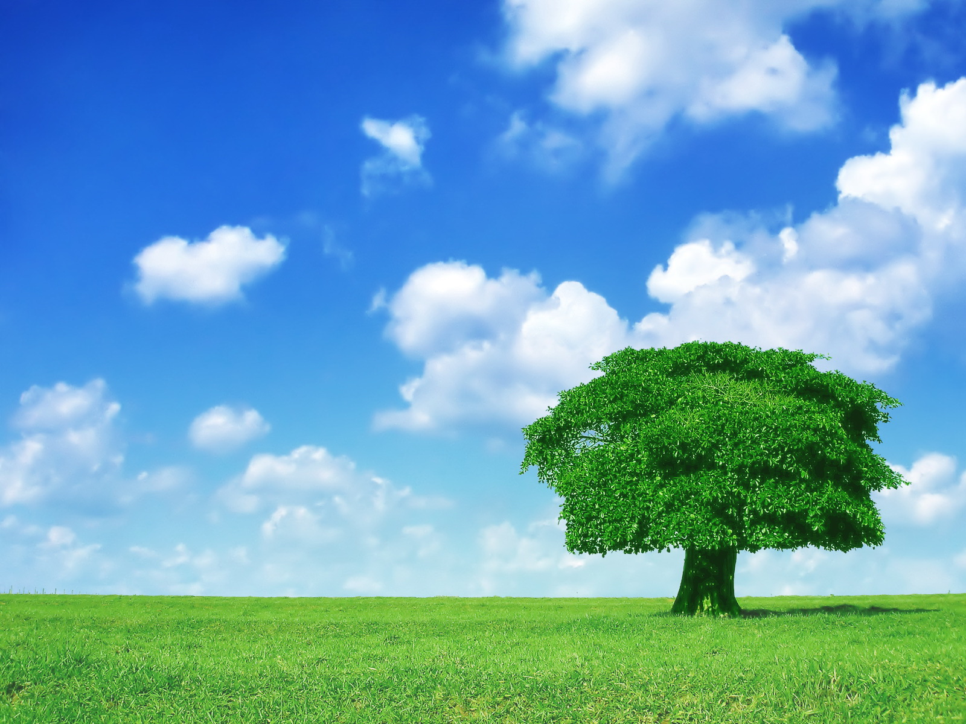
به نام خدا
نام و نام خانوادگی: علی ملایی
موضوع: درس هفدهم شناخت شهودی

Slide 2
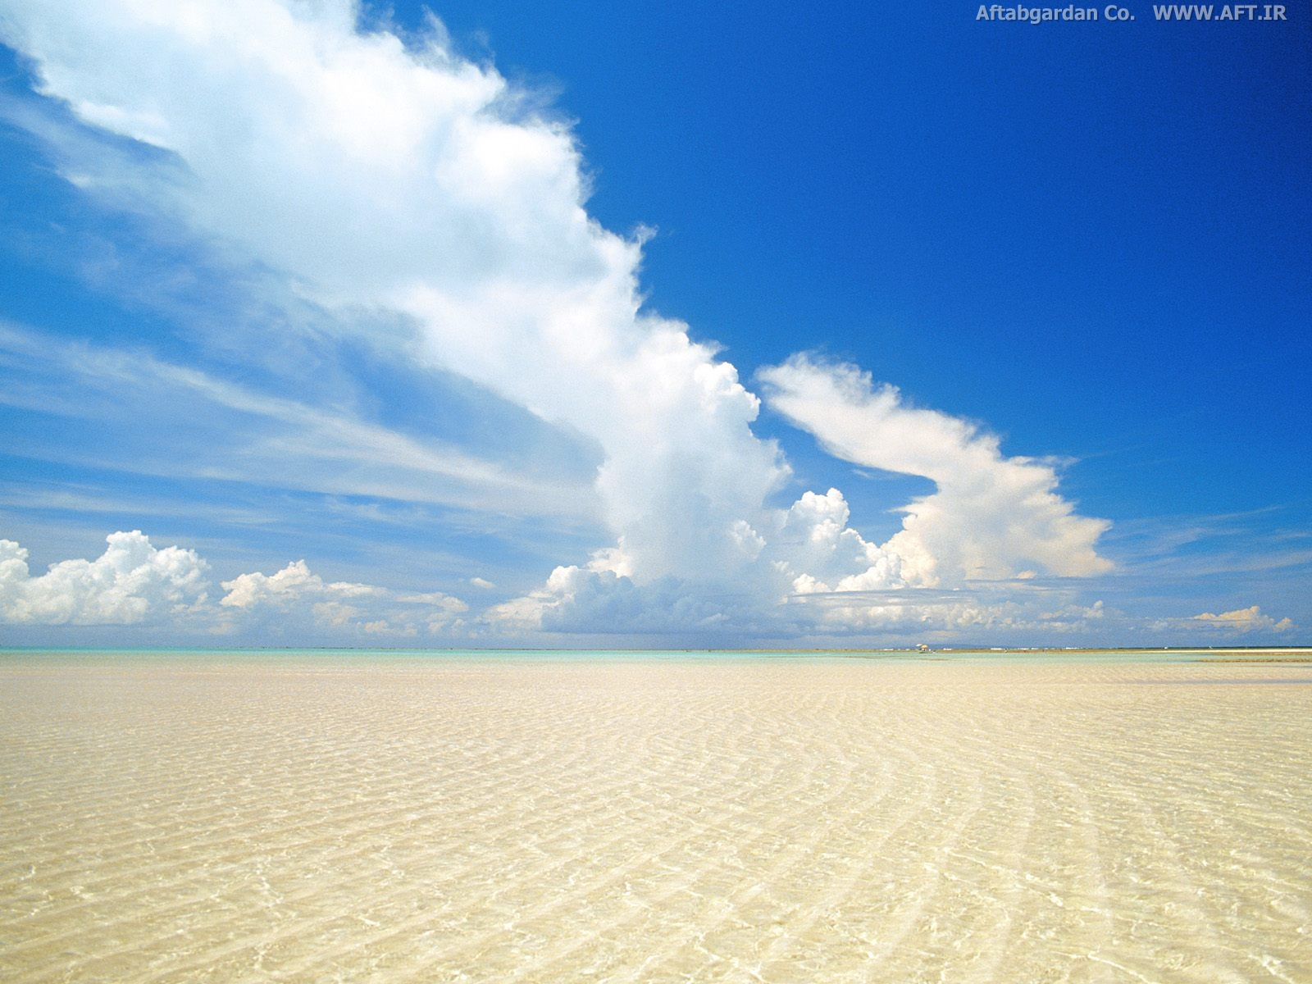
انسان جهان اساطیری هستی را در جهان طبیعت محدود نمی بیند بلکه به موجودات فوق طبیعی نیز قائل است.موجودات فوق طبیعی در عالم اساطیر به یک حقیقت متعالی و مقدس باز نمی گردند.بلکه الهه های متفرق و خداوندگان متعددند.

Slide 3
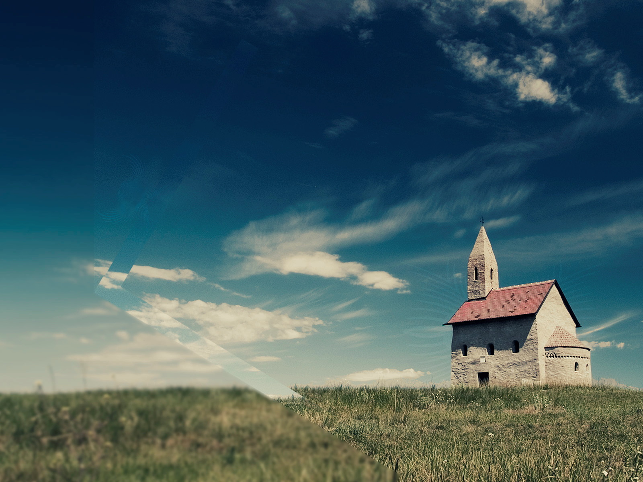
در جهان اساطیری انسان ها به دنبال آن اند تا با استفاده از قدرت ها و نیرو های فوق طبیعی نیازهای مادی ودنیوی خود را تامین کنند.آنان کنش های خود را با الهامات شیطانی و اندیشه های اسطوره ای سازمان می دهند.

Slide 4

توحید کانون جهانی است که انبیای الهی معرفی می کنند.اعتقاد به توحید/اعتقاد به یک موجود مقدس است.مقدس بودن به معنای منزه بودن از صفات نقص و منزه بودن از صفات کمالی که با نقص همراه باشد.

Slide 5
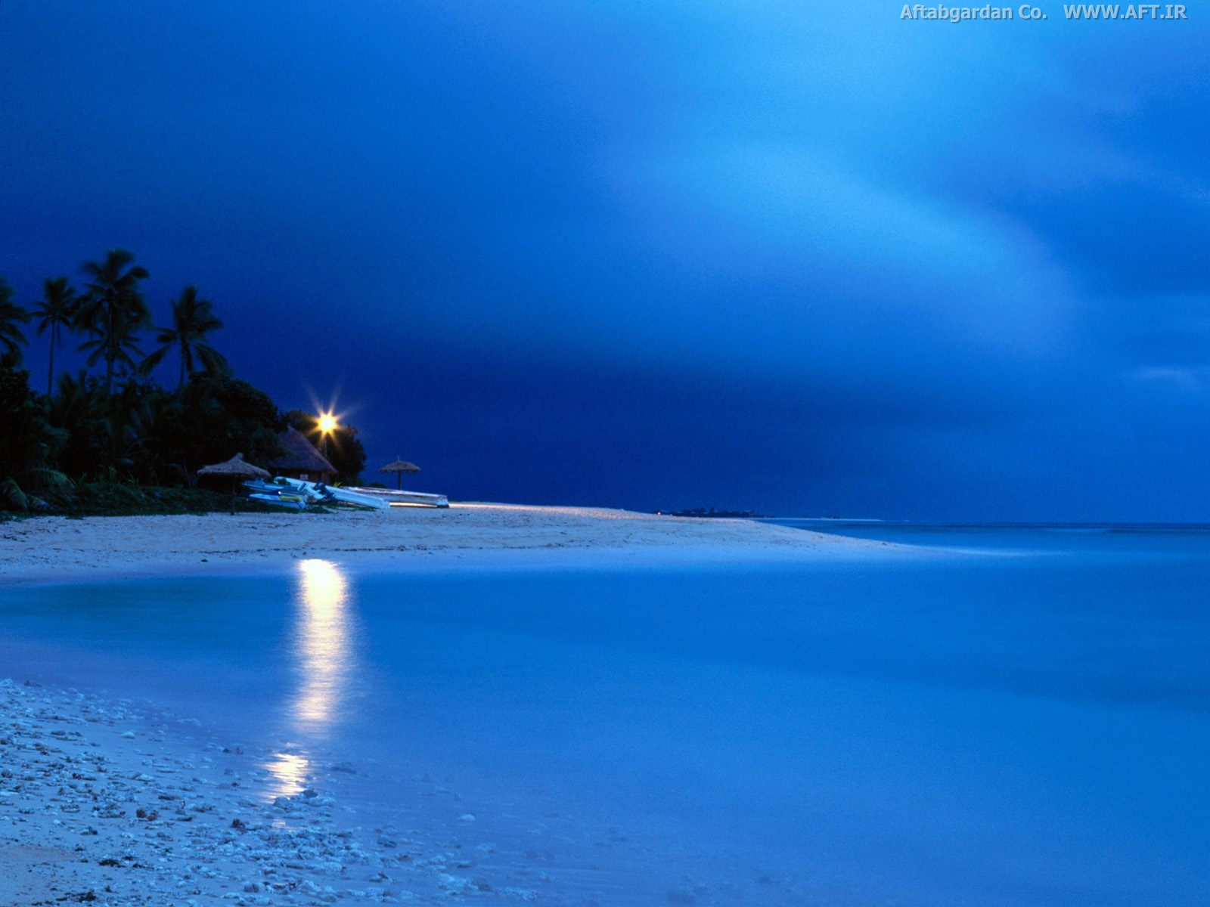
اولین مخلوق خداوند در این جهان عقل است و خداوند موجودات دیگر را براساس آن آفریده است.
سعادت و رستگاری انسانی نیز در بازگشت به سوی خداوند و نزدیک شدن به آن هستی قدسی است.

